Slide 1
KULTURNI DAN
BALETNA PREDSTAVA PEPELKA

Slide 2
Dober dan učenci, spet je pred vami zanimiv dan.
Kakor slišimo in nam tudi pišete, so vam dnevi dejavnosti zelo všeč. Nasploh ste pri dnevih dejavnosti nekateri zelo ustvarjalni.

Slide 3
PRAVLJICO O PEPELKI vsi prav dobro poznate.
Tokratna pravljica o Pepelki pa je baletna predstava.
Ali veste kaj pomeni BALET?
Pravijo, da je balet »kralj« plesa. Poznamo klasični balet in moderni balet.
Klasična baletna tehnika temelji na pravilni drži, ravnotežju, baletnih korakih…
Tudi veliko otrok se navdušuje za balet, naj si bo deklice ali dečki.
Skozi zanimive koreografije se deklice in dečki naučijo z gibom pripovedovati zgodbo. Balet je čustven, odrski ples, tehnično natančen in je odlična podlaga vsem plesalkam in plesalcem.
Deklice in dečki se, poleg tehnike, učijo izražanja in razvijajo občutek za estetiko - lepoto.

Slide 4
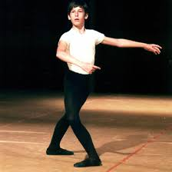
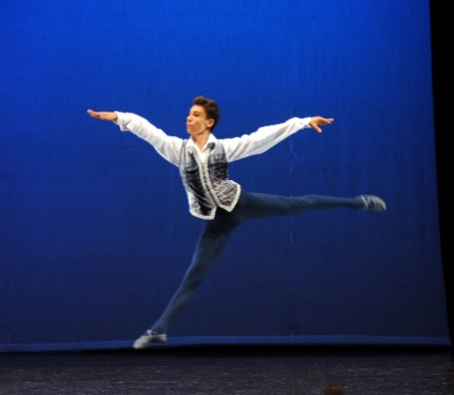
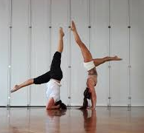
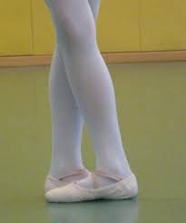
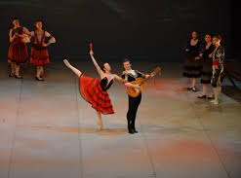
Koreografija pomeni, kako je ples sestavljen (različni koraki, poskoki, obrati, različni gibi rok, gibi celega telesa).

Slide 5
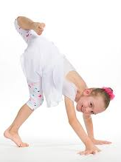
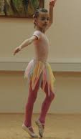
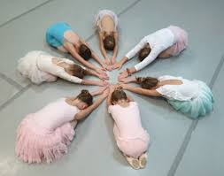
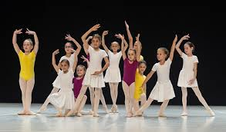
ZDAJ SE PA UDOBNO NAMESTI. PREDSTAVLJAJ SI, DA SI V OPERI IN SI OGLEJ BALETNO PREDSTAVO PEPELKA.

Slide 6
BALETNA PREDSTAVA PEPELKA
OGLED BALETNE PREDSTAVE
Oglejte si baletno predstavo Pepelka. Orkester, ki ga boste slišali je SIMFONIČNI ORKESTER RADIA IN TELEVIZIJE IZ SANKT PETERSBURGA.
Pa vi veste kje je Sankt Petersburg? Naj vam prišepnem…
V Rusiji je.

Slide 7
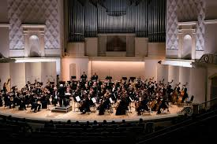
SIMFONIČNI ORKESTER RADIA IN TELEVIZIJE IZ SANKT PETERSBURGA

Slide 8
Leta 2017 so se na glasbeni šoli v Lendavi odločili, da bodo na oder postavili zelo popularno baletno predstavo Pepelka. Projekta so se ga mladi baletniki zelo veselili. Ustvarjali so jo kar nekaj časa in kasneje imeli več ponovitev predstave. Vsakokrat pa so, ti mladi plesalci, poželi velik aplavz.

Slide 9
NALOGA št.1:
Napiši naslov v zvezek:
BALETNA PREDSTAVA PEPELKA – zgodba o Pepelki
Na internetu, v leksikonu ali kjerkoli drugje ( vprašaj tudi mamico, očeta, babico, dedka, če vedo o tej zgodbici karkoli povedati )…., poišči zgodbo o Pepelki in jo napiši v zvezek.

Slide 10
Kliknite na to povezavo, se naslonite na naslonjalo kavča ter se udobno namestite.
https://www.youtube.com/watch?v=rXUEZoYOTxE

Slide 11
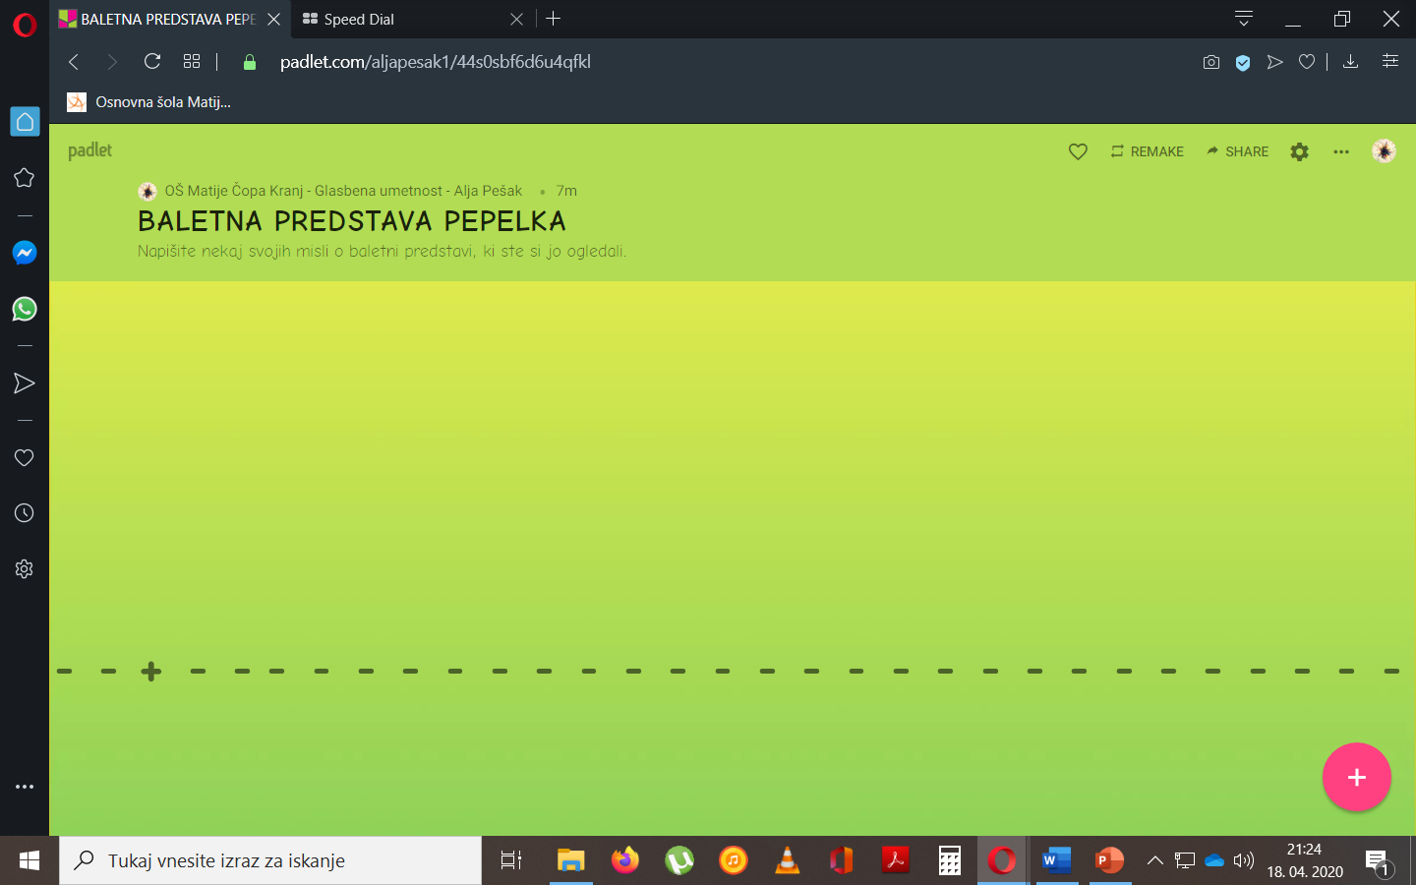
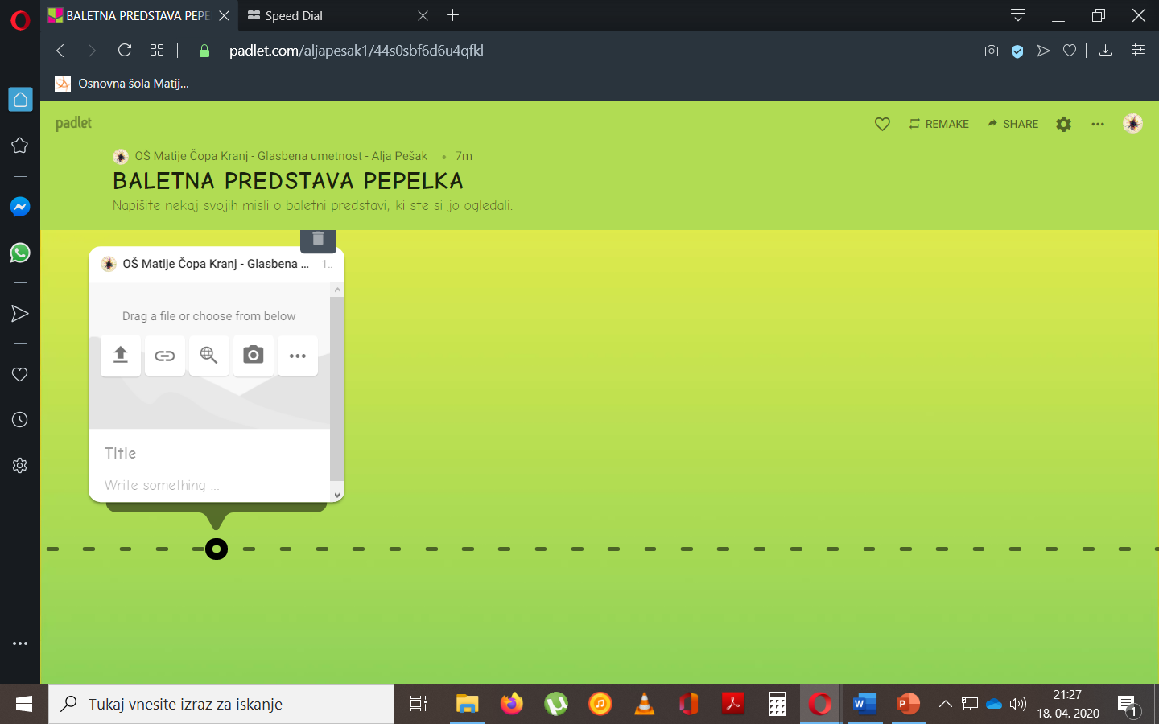
UPORABIMO TEHNOLOGIJO☺
KLIKNI NA SPODNJO POVEZAVO IN RAZKRILA SE TI BO STRAN, ki jo imaš prilepljeno spodaj.
https://padlet.com/aljapesak1/44s0sbf6d6u4qfkl
KLIKNI RDEČI PLUS IN DOBIŠ KVADRATEK V KATEREGA VPIŠEŠ SVOJE VTISE OB SPREMLJANJU PREDSTAVE

Slide 12
ODGOVORI NA VPRAŠANJA:
Ali je scena bogato okrašena?
Kako so bili plesalci oblečeni?
So plesali fantje in punce skupaj ali posamezno?
Če ti ne bi povedali, da boš gledal predstavo Pepelka: bi po koncu ogleda lahko določil naslov baletne predstave?
ČE si odgovori z DA, zakaj?

Slide 13
NALOGA št. 2:
V zvezek, pod zapisom zgodbe o Pepelki, nariši sceno iz baletne predstave Pepelka
NALOGA št. 3:
Sestavi svojo koreografijo in pošlji slike vsaj treh različnih položajev. Pazi na izraz na obrazu, na posebno držo, gib rok, položaj nog..
Seveda ni nujno, ampak veseli bova odziva.

Slide 14
Na koncu lahko glasbo tudi narišete, vtise pa le napišite v, zgoraj prilepljeni link, v programu PADLET.
Lepo vas pozdravljamo.
Učiteljice Silva, Vanja in Alja
#ostanidoma

